Slide 1
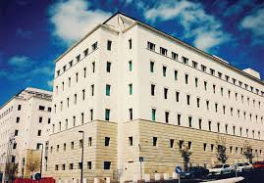
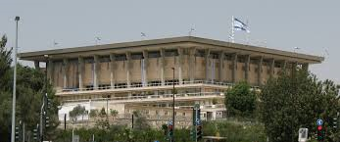
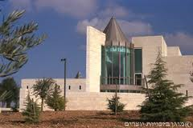
רשויות השלטון
בס"ד
ארגון, איסוף ועריכה
אילנית כהן
רכזת מקצוע אזרחות

Slide 2
ישנם 3 רשויות שלטון
בס"ד.
הרשות המחוקקת
הרשות המבצעת
הרשות השופטת

Slide 3
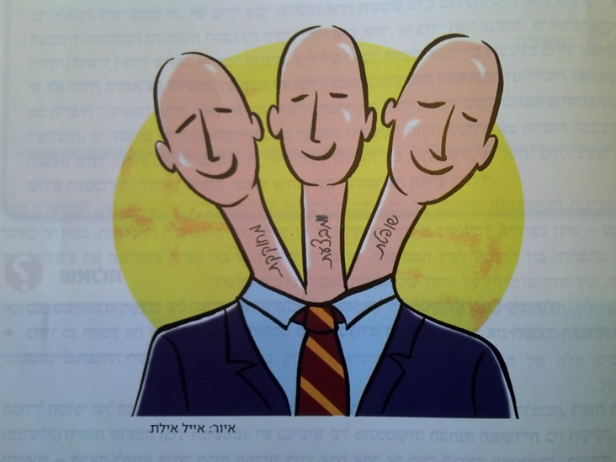
עיקרון הפרדת הרשויות
כל אחת
מרשויות השלטון
ממלאת את התפקיד
הראשי
שהוטל עליה.

Slide 4
רשויות השלטון
בס"ד
 | רשות מחוקקת | רשות מבצעת | רשות שופטת
שם נוסף | *בית הנבחרים *פרלמנט *כנסת | ממשלה | בית משפט
תפקידים | *ייצוגיות - מייצגת את ריבונות האזרחים ואת העמדות השונות בחברה *כינון ממשלה- מכוננת את הממשלה ומוסמכת להצביע אי אמון בממשלה *ביקורת ופיקוח על עבודת הממשלה- ע"י אופוזיציה, אישור תקציב והצבעת אי אמון *חקיקה- תפקידה העיקרי הוא חקיקת חוקים *רשות מכוננת תפקידה לכתוב את החוקה *בוחרת בעלי תפקידם :נשיא המדינה, מבקר המדינה | אחראית על קביעת מדיניות ויישומה בכל תחומי החיים במדינה סמכות שיורית של הממשלה עוסקת בחקיקת משנה. קובעת תקנות לשעת חירום | מכריעה בסכסוכים בין האזרחים לבין עצמן ובינם לבין רשויות השלטון בודקת האם פעולותיהם של האזרחים ושל הרשויות נעשות בהתאם לחוק (היא המוסמכת לפרש את החוק) מפקחת על חוקיות הפעולות של הרשות המבצעת בהתאם לפסיקת בית המשפט בסמכותו לפקח על הרשות המחוקקת על ידי ביקורת שיפוטית בהתאם לחוקי היסוד

Slide 5
מטרת הפרדת הרשויות
להגביל את השלטון
פיזור מוקדי הכוח מונע ריכוז יתר בידי שליט אחד ומונע את עריצות השלטון.
להגן על זכויות האדם והאזרח
לקיים מערכת שלטונית תקינה הנתונה לביקורת.

Slide 6
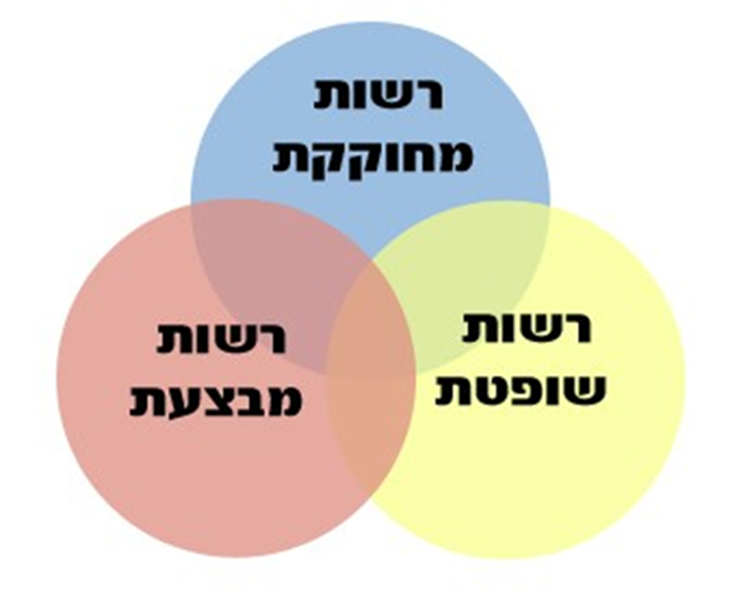
יחד עם זאת
הפרדת הרשויות איננה מוחלטת
לכל רשות יש גם סמכויות שלטוניות ששייכות לרשויות האחרות
כלומר:
מתקיים עירוב סמכויות

Slide 7
עירוב סמכויות
רוב חברי הממשלה הם גם חברי כנסת
הממשלה יוזמת את רוב הצעות החוק.
לממשלה יש – על פי חוק – סמכות נרחבת בתחום חקיקת משנה- תקנות , חוקי עזר, צווים וחקיקת חירום.
גם לרשות השופטת יש סמכויות ביצוע
לבית המשפט יש סמכות בענייני ההוצאה לפועל.
לדוגמא במקרה של אי תשלום מזונות, להוצאה לפועל שהיא זרוע
של הרשות השופטת יש סמכות להטיל קנסות או מאסר על חייבים.
גם לכנסת יש סמכויות שיפוטיות
לדוגמא הכנסת מוסמכת להדיח נשיא ומבקר המדינה.
גם החלטת הכנסת בנושא הסרת חסינות חבר כנסת או השעיית חבר כנסת מעבודתו היא החלטה הנוגעת בתחום השיפוט.
לרשות המבצעת יש סמכות של שפיטה , כדי להקל על העומס המוטל על הרשות השופטת ולכן הוקמו מוסדות שיפוטיים כגון: בתי דין מיוחדים בתחום מיסים ,זכויות סוציאליות, בתי דין צבאיים.

Slide 8
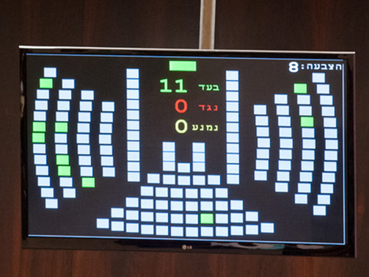
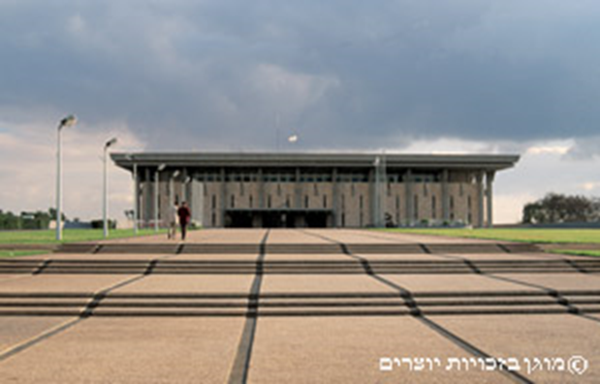
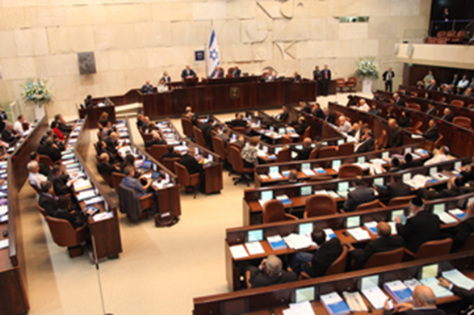
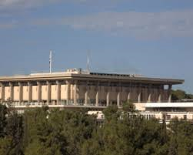
הרשות המחוקקת
הכנסת
120 חברי כנסת

Slide 9
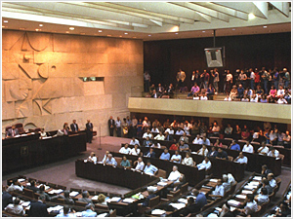
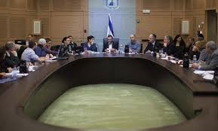
דרכי עבודת הכנסת
המליאה
כל חברי הכנסת (120ח"כ)מתכנסים באולם המליאה,
הדיונים במליאת הכנסת הם לרוב דיונים כלליים. במליאה מתקבלות ההחלטות הסופיות בכל
העניינים הנדונים בה.
ההחלטות מתקבלות על פי הַכְרָעַת הרוב.
ועדות הכנסת
לכנסת 12 ועדות קבועות, ועוד כמה ועדות זמניות.
לוועדות (על-פי תחומי עיסוקיהן)מעוברים הנושאים שנדרש בהם דיון מקצועי ומעמיק .
הוועדות מזמינות לדיונים מומחים בתחומים שונים.
לדוגמה : ועדת חוץ וביטחון: תפקיד הוועדה הוא פיקוח ובקרה על מדיניות
החוץ של המדינה, על הכוחות הצבאיים שלה ועל
ביטחון המדינה.

Slide 10
קואליציה ואופוזיציה
הכנסת נחלקת ל:
קואליציה, שאליה משתייכים רוב חברי הכנסת,
ולאופוזיציה, שאליה משתייכים מיעוט חברי הכנסת.
אופוזיציה
קואליציה
הסיעות שאינן תומכות בממשלה ומעבירות ביקורת על המדיניות של הממשלה
הסיעות שתומכות בהרכבת ממשלה ומשתתפות בממשלה

Slide 11
מעמדה של הכנסת נקבע בחוק יסוד הכנסת, בחוק נקבע כי לכנסת תהיה עליונות על שתי רשויות השלטון האחרות
את הממשלה מרכיבים מתוך הכנסת.
רוב שרי הממשלה הם חברי כנסת.
הממשלה צריכה לקבל את אֵמוּן הכנסת,
כלומר : הממשלה לא יכולה לפעול בלי התְמִיכָה של רוב חברי הכנסת .
הכנסת יכולה לפטר את הממשלה ואת ראש הממשלה.
הכנסת מפקחת על הממשלה.

Slide 12
תפקידי הכנסת
בוחרת
בעלי תפקידם :נשיא המדינה, מבקר המדינה
ביקורת ופיקוח על עבודת הממשלה
חקיקה- הכנסת כרשות מחוקקת
ייצוגיות - הכנסת כבית נבחרים
כמייצגת את הבוחרים
רשות מכוננת
תפקידה לכתוב את החוקה
כינון ממשלה
מכוננת את הממשלה ומוסמכת להצביע אי אמון בממשלה

Slide 13
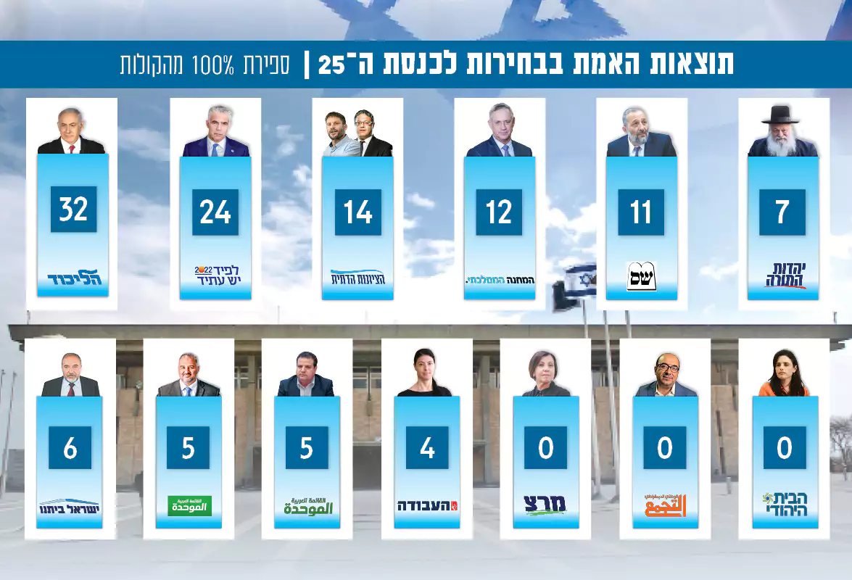
הכנסת - ייצוגית
הכנסת היא בית הנבחרים (הפרלמנט) של מדינת ישראל,
ובה מיוצג מגוון הדעות הקיים במדינה
באמצעות נציגי העם הנבחרים,
נציגים אלו מיצגים דעות של מפלגות שונות.

Slide 14
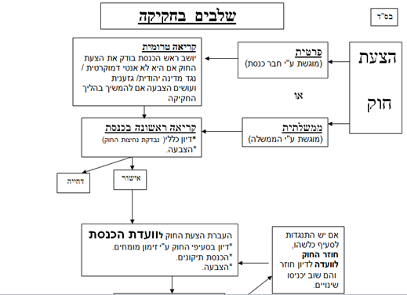
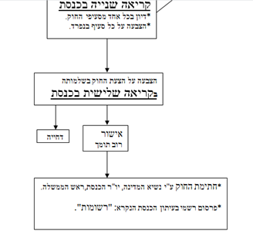
חקיקה- הכנסת כרשות מחוקקת
אחד מתפקידיה של הכנסת כרשות מחוקקת היא קביעת החוקים על פיהם ינהגו האזרחים ורשויות השלטון. הכנסת מחוקקת חקיקה ראשית. בה היא קובעת הוראות חוק כלליות. החוקים קובעים את דרכי ההתנהגות, את סדרי השלטון. גם האזרחים וגם אנשי השלטון כפופים באותה מידה לחוק.

Slide 15
תהליך החקיקה בכנסת
העברת הצעת החוק לוועדת הכנסת הרלוונטית
*דיון בסעיפי החוק ע"י זימון מומחים.
*הכנסת תיקונים./ עיצוב נוסח החוק
דחייה
קריאה ראשונה במליאת הכנסת
*דיון כללי( נבדקת נחיצות החוק)
*הצבעה.
ממשלתית
(מוגשת ע"י הממשלה)
הצעת חוק
אישור
פרטית
(מוגשת ע"י חבר כנסת)
אם יש התנגדות לסעיף כלשהו , חוזר החוק לוועדה לדיון חוזר והם שוב יכניסו שינויים.
קריאה טרומית
*נשיאות הכנסת בודקת את הצעת החוק אם היא לא אנטי דמוקרטית / נגד מדינה יהודית/ גזענית
ועושים הצבעה אם להמשיך בהליך החקיקה.
*אם ההצעה זוכה לרוב היא עוברת לטיפול ועדת הכנסת הרלוונטית הדנה בפרטי הצעת החוק ומעצבת את הנוסח שיעלה בקריאה הבאה או ממליצה לדחותה
קריאה שנייה במליאת הכנסת
הכנסת מצביעה על כל אחד מסעיפי החוק ומאשרת/לא מאשרת אותם לאור הסתייגויות הח"כים שהוצעו בדיוני הועדה
*חתימת החוק ע"י נשיא המדינה, יו"ר הכנסת וראש הממשלה והשר הרלוונטי .
*פרסום רשמי בעיתון הכנסת הנקרא: "רשומות". והחוק נכנס לתוקף.
הצבעה על הצעת החוק בשלמותה בקריאה שלישית במליאת הכנסת
אישור
רוב תומך
דחייה

Slide 16
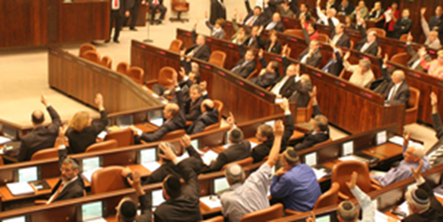
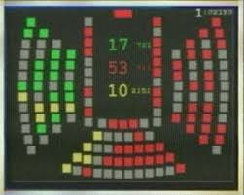
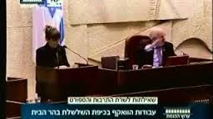
ביקורת ופיקוח על עבודת הממשלה
הצעת אי אמון
כלי לפיקוח על הממשלה במשטרים פרלמנטריים (הממשלה תלויה באמון הפרלמנט)
הכנסת רשאית להביע אי אמון בממשלה אם הממשלה קיבלה (או עומדת לקבל) החלטה שחברי האופוזיציה חושבים שהיא החלטה שגויה.
לפרלמנט יש יכולת להביא לסיום כהונת הממשלה על ידי הצבעת אי אמון
לפי החוק בישראל, הצבעת אי-אמון בממשלה מתקבלת רק כאשר רוב של 61 חברי-כנסת, מביעים תמיכה במועמד חלופי לכהן כראש הממשלה
שאילתא
כל חבר כנסת יכול לפנות בשאלה או בטענה לשר.
השאלה צריכה להיות קשורה לתחום האחריות של המשרד על מעשה שנעשה או על אי מעשה.

Slide 17

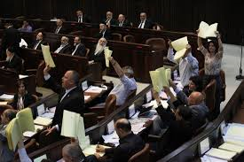
ביקורת ופיקוח על עבודת הממשלה
הצעה לסדר יום
לדוגמא: *סקר עמותת "אל-ג'ליל" על המצב הכלכלי המחריף ואחוזי האבטלה הגבוהים בקרב האוכלוסייה הערבית. *תוכנית נגיד בנק ישראל להתמודדות עם המשבר הכלכלי.
חוק התקציב
אישור התקציב מאפשר לממשלה לפעול, אי אישור הכנסת על התקציב מביא להפלת הממשלה.

Slide 18

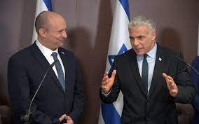











הרשות המבצעת
בנימין נתניהו
נפתלי בנט ויאיר לפיד
דוד בן גוריון
משה שרת
לוי אשכול
ממשלה
ראש הממשלה + שרים
גולדה מאיר
אהוד אולמרט
מנחם בגין
אריאל שרון
אהוד ברק
שמעון פרס
יצחק שמיר
יצחק רבין

Slide 19
הרשות המבצעת כוללת :
הדרג הנבחר :
ראש הממשלה ושרי הממשלה – זהו הדרג שנבחר בבחירות.
השר לרוב הוא חבר כנסת.
הדרג המנהלי :
הדרג שמוציא לאור , מן הכוח אל הפועל את החלטות הממשלה ומדיניות הממשלה.
דרג זה אינו נבחר (חייבים להיות אזרחי המדינה ) ויש בו אנשי מקצוע שאינם מתחלפים מידי בחירות כמו "הדרג הנבחר".
בדרג המנהלי נמצא את : מנכ"לי המשרדים, מנהלי אגפים, מומחים, פקידות יועצים....יש להם השפעה גדולה על הדרג הנבחר.

Slide 20
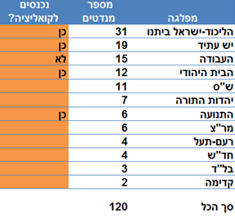
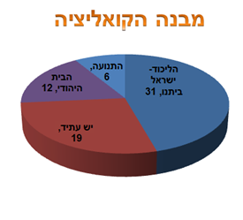
ממשלה קואליציונית
הבחירות לכנסת ה -19
ריבוי המפלגות בישראל גרם לכך שעד כה אף מפלגה אחת לא זכתה ברוב של לפחות 61 מנדטים ולכן כדי להקים ממשלה הנשענת על רוב מקימים קואליציה בעלת הסכם קואליציוני.
הסכם קואליציוני :
הסכם שנחתם בין המפלגות השותפות בקואליציה ובו מפורט חלוקת התיקים – איוש משרות במשרדי הממשלה, הזכויות והחובות של השותפות בקואליציה והסכמה על קווי יסוד למדיניות/פעילות משותפת של הממשלה
בקואליציה יש 4 סיעות
והיא מתבססת על תמיכה של 68 חברי כנסת

Slide 21
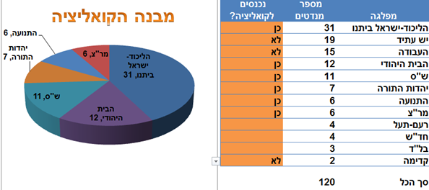
קואליציה רחבה חבריה מהווים רוב גדול בפרלמנט. ברך כלל מעל 70 חברי כנסת
חסרונות
יתרונות
קואליציה רחבה מקטינה את מספר חברי האופוזיציה ובכך מצמצמת את יכולתה של האופוזיציה לשמש כגוף ביקורתי לממשלה
קואליציה רחבה מקשה על קבלת החלטות לאור ריבויים של חברי כנסת מסיעות שונות בעלות דעות שונות
קואליציה רחבה מחזקת את הלגיטימציה הציבורית של הממשלה ואת יציבותה – ע. שלטון העם.
קואליציה רחבה מחזקת את תחושת השותפות הלאומית, מכיוון שחלק ניכר מהמפלגות מצליחות
להגיע להסכמה בנושאים בוערים - מבטא
את ע. ההסכמיות
קואליציה רחבה מבטאת שסעים בחברה ומשקפת הרצון לגשר על השסעים אלו –מבטא את
ע. הסובלנות.
קואליציה רחבה היא בעלת מספר גדול של מפלגות לכן היא מקטינה את התלות של הממשלה בכל
אחת מהמפלגות. למפלגות הקטנות אין כוח לפרק
את הממשלה כולה ואין להם אמצעי לחץ. כך
היציבות של הממשלה מתחזקת.
צמצום מספר החכ"ים מהאופוזיציה מגדיל את כוחה של הממשלה ויכולתה לקבל הכרעות ולפעול
לחקיקה בכנסת .
תוצאות הבחירות לכנסת ה -19
בקואליציה יש 6 סיעות
והיא מתבססת על
תמיכה של 73 חברי כנסת

Slide 22
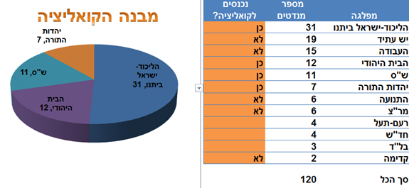
קואליציה צרה חבריה מהווים רוב קטן בפרלמנט בדרך כלל בין 61 ל-65 חברי כנסת.
חסרונות הקואליציה הצרה נתונה לסחטנות פוליטית של סיעות קטנות מאחר שהם משמשים "לשון מאזנים" , ופרישתם מהממשלה עלולה לאיים על שלמות הקואליציה ולהביא לאיבוד הרוב התומך בה בכנסת.
יתרונות *קואליציה צרה מקלה על קבלת החלטות מכיוון שיש מס קטן של סיעות בעלות דעות שונות.
*ממשלה המבוססת על קואליציה צרה מתאפיינת בחופש ביצוע רב יותר עקב מיעוט דעות מנוגדות .
בקואליציה יש 4 סיעות
והיא מתבססת על תמיכה של 61 חברי כנסת

Slide 23
ממשלת אחדות לאומית
ממשלה שבה חברים נציגים ממפלגות יריבות, הכוללת נציגים משתי המפלגות הגדולות.
ממשלת אחדות לאומית קמה :
במצב חירום
או במשבר כלכלי,
או תיקו בין גושי המפלגות העיקריים בכנסת.

Slide 24
תפקידי הממשלה וסמכויותיה
קביעת מדיניות
וביצוע
קביעת תקנות - חקיקת
משנה
סמכות שיורית של הממשלה
תקנות לשעת חירום

Slide 25
תפקידי הממשלה:
חקיקת משנה
קביעת מדיניות ויישומה
חקיקה הנעשית על ידי הרשות המבצעת / השרים / רשות מקומית (באמצעות: צווים, תקנות, חוקי עזר עירוניים)
נועדה לאפשר ביצוע החוק וקידום מטרותיו ע"י פירוט העקרונות שנקבעו בחקיקה ראשית
אסור שחקיקת משנה תסתור חקיקה ראשית
נתונה לפיקוח של ועדות הכנסת
קבלת החלטות והתווית קווי פעולה בתחומים שונים הנמצאים באחריות משרדי הממשלה
סמכות שיורית של הממשלה
הממשלה מוסמכת לעשות בשם המדינה, בכפוף לכל דין, כל פעולה שעשייתה אינה מוטלת בדין על רשות אחרת." ('חוק יסוד: הממשלה', סעיף 32).
לממשלה יש סמכות לפעול בשם המדינה ולנהל את ענייניה, אלא אם כן סמכות זאת ניתנה בחוק לרשות אחרת.
"סמכות שיורית", פירושה: הסמכות שנשארה לאחר שנמסרו סמכויות לשאר הרשויות.
אין לפגוע בזכויות אדם מכוח סמכות שיורית, ולעניין זה נחוצה לכן הסמכה מפורשת בחוק
סמכויות אלה כוללות גם את תחום יחסי החוץ של המדינה - כגון חתימה על אמנות ועל הסכמים בין-לאומיים, וגם את המישור הכלכלי - מתן תמיכה ממשלתית למוסדות ציבור ולענפי משק שונים.

Slide 26
קביעת תקנות/חקיקת משנה
הכנסת הסמיכה את הרשות המבצעת לחוקק חקיקת משנה, כלומר להשלים את חקיקת הכנסת ולעסוק בפרטי הביצוע של חוקי הכנסת.
כלומר: הממשלה קובעת תקנות המפרטות את אופן ביצוע החוק שחוקקה הכנסת
מדוע?
1. חלוקת העומס בין הרשות המחוקקת לרשות המבצעת בתחום החקיקה
2.חקיקת משנה דורשת רמת התמחות גבוהה בנושאים מקצועיים מורכבים.

Slide 27
דוגמא לחקיקה ראשית וחקיקת משנה
חקיקת משנה נעשית על ידי הממשלה:
חוק הרשויות המקומיות (סידורים לנכים), 1. סידורים לנכים במדרכות: ליד כל צומת שבו רשאים הולכי רגל לחצות את הכביש ובכל מעבר חציה מסומן יהיו המדרכה, אי התנועה ואבני השפה מונמכים באופן המאפשר ירידה ועליה נוחות בעגלת נכים לכביש וממנו בשיפוע שלא יעלה על 10%. 2. מעבר לעגלות נכים: לא יוקם ולא יוצב על מדרכה מתקן כלשהו, אלא אם כן הושאר מרווח למעבר נוח לעגלת נכים. 3. הוראות מעבר: במדרכה, אי תנועה ואבני שפה הקיימים ביום תחילתו של חוק זה, יותקנו שיפועים כאמור בסעיף 1 תוך חמש שנים מיום תחילתו של חוק זה, ובלבד - (1) שיותקנו בהזדמנות הראשונה בה מתקנים או משפצים מדרכה קיימת; וכן (2) שמדי שנה יותקנו שיפועים כאמור ב20%- לפחות מהמדרכות הקיימות, תוך מתן עדיפות למעברים בקרבת בנינים ציבוריים
חקיקה ראשית שנעשתה בכנסת:
בכנסת נחקק חוק שוויון זכויות לאנשים עם מוגבלות העוסק באיסור הפליה והבטחת נגישות. החוק החדש מחייב הנגשת מבנים תשתית וסביבה קיימים וחדשים וכן הנגשת השירות הניתן לציבור באופן שאנשים עם מוגבלות פיסית, חושית, נפשית, שכלית, קוגניטיבית והתפתחותית יוכלו להיכנס, לנוע, לגשת וליהנות באופן מלא מכל מקום ציבורי ומהשירות הניתן בו. חובת הנגישות חלה על בנייני ציבור, שטחי מסחר, מוסדות ציבור, בתי ספר ומרפאות, מוסדות להשכלה גבוהה, מרכזי תעסוקה, אתרי בילוי וטבע , צמתים ומדרכות, גשרים להולכי רגל, גנים ציבוריים.

Slide 28
תקנות לשעת חירום/ חקיקת חירום
הממשלה מוסמכת להתקין תקנה לשעת חירום לטובת הגנת המדינה, ביטחון הצבור וקיום אספקה ושירותים חיוניים
ייחודן בכך שאף שהן חקיקת משנה, הן יכולות לגבור על הוראות חוק
לפי החוק בישראל ניתן להתקינן רק כאשר מוכרז מצב חירום במדינה (ע"י הכנסת). בפועל, מאז הקמת המדינה מוכרז בה על-ידי הכנסת מצב חירום (ההכרזה מחודשת אחת לשנה).

Slide 29


Slide 30

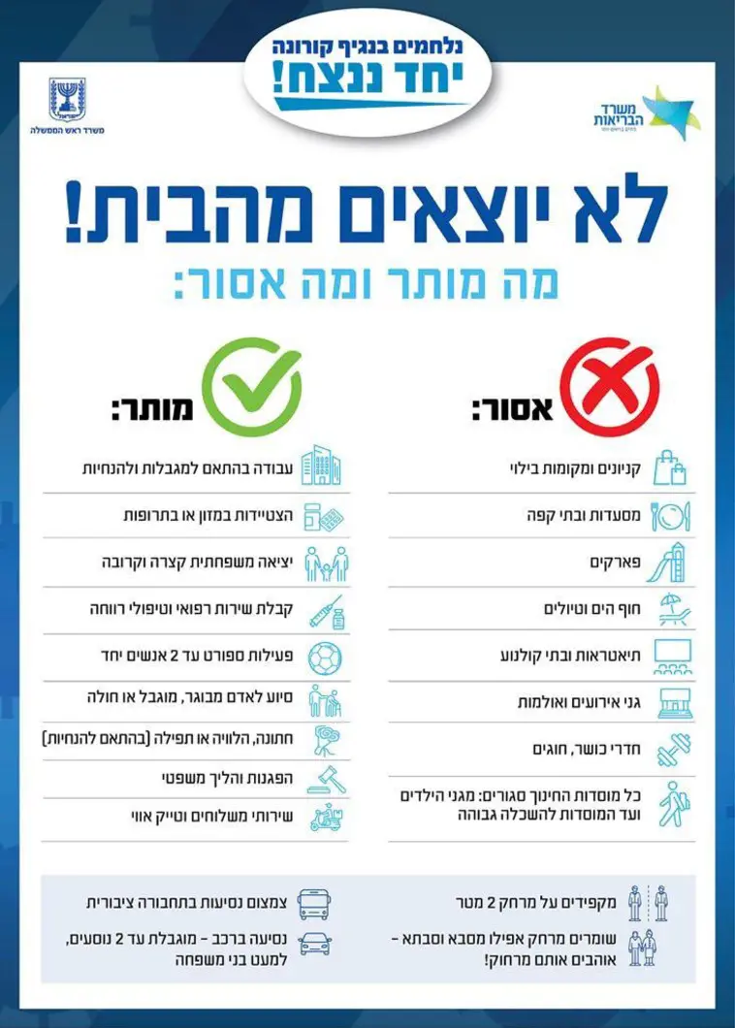

Slide 31
אחריות הרשות המבצעת:
 | אחריות ממשלתית - אחריות משותפת | אחריות מיניסטריאלית
מי אחראי? | אחריות משותפת של הממשלה כולה, רה"מ והשרים- כלפי הכנסת | אחריות המוטלת על כל שר בממשלה – כלפי הכנסת (מיניסטריון= משרד ממשלתי)
מהות האחריות | הממשלה אחראית לכל הפעולות וההחלטות שקיבלה וביצעה כגוף אחד, וכן לכל מעשה של כל אחד מהשרים. השרים מחויבים לקבל עליהם את מרות הממשלה והחלטותיה, שהתקבלו בהכרעת רוב. שר המתנגד להחלטה של הממשלה יכול לפעול נגדה בתוך הממשלה בלבד. שר (או/ו ח"כ מסיעתו) שהצביע במליאת הכנסת נגד הצעת הממשלה, או שנמנע מהצבעה בלי שקיבל את הסכמת רה"מ לכך, והממשלה החליטה שבהצבעתו הפר את האחריות המשותפת, ייחשב השר כמי שהתפטר מהממשלה, בהתאם לחוק המעבר. כמו כן, רה"מ עצמו רשאי לפטר שר שהפר את עקרון האחריות הממשלתית. כך, שר (וגם חברי סיעתו בכנסת) חייב להצביע בכנסת בעד החלטות הממשלה. | אחריות השר היא מתוקף היותו שר הממונה על ביצוע מדיניות משרדו ועל המנגנון (הדרג המנהלי, הביורוקרטי) המבצע את התפקידים שבתחום משרדו. השר אחראי למעשיו במסגרת תפקידו, וגם לדברים שנעשו בתחום משרדו ואשר לא ידע עליהם, או גם דברים שנעשו במשרדו בניגוד למדיניותו הכללית או בניגוד להוראותיו המפורשות. האחריות המיניסטריאלית היא כלפי הכנסת. כלומר, השר עצמו חייב להתייצב בפני הכנסת - לדווח ולהסביר לה על פעילות משרדו. השר חייב לשאת בתוצאות ואסור לו לחמוק מאחריות ולהטילה על עובדי משרדו ויועציו.

Slide 32
מעמד ראש הממשלה
מאז הבחירות לכנסת ה-14 אשר התקיימו על פי הוראת חוק יסוד הממשלה 1992, השתנה מעמדו של ראש הממשלה בתוך ממשלתו שינוי ניכר. ראש הממשלה אינו עוד "ראשון בין שווים".
ולכן :
רה"מ מנהל את ישיבות הממשלה וקובע את נושאי הישיבות .
רה"מ רשאי לקבוע את תפקידי השרים ,לבטל או להקים משרדי ממשלה.
שירותי הביטחון בישראל, המוסד, השב"כ כפופים ישירות לראש הממשלה, מספקים לו מידע ומאפשרים לו לקבל החלטות בתחומים אלה בלי שנדרש ממנו לשתף את השרים האחרים.
החלטות הממשלה מתקבלות בהכרעת הרוב, אולם אם הקולות שקולים ( יש שוויון בין התומכים למתנגדים) יהיה לרה"מ קול נוסף.
לרה"מ סמכויות רבות מאלה של שר. בסמכותו: למנות שרים ולפטרן,. התפטרותו גוררת את התפטרות הממשלה כולה.
לרה"מ יועצים: צבאים, כלכליים, מדיניים, יועצי תקשורת ועוד. וכך יש לו יתרון מידע ועוצמה על פני השרים.

Slide 33
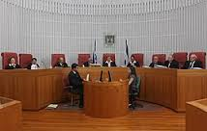
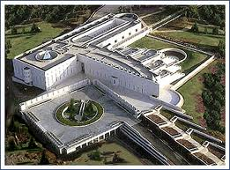
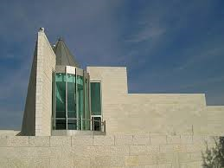
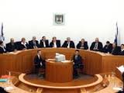
הרשות שופטת
מערכת בתי משפט
המכריעה בסכסוכים בין האזרחים לבין עצמם ובינם לבין רשויות השלטון

Slide 34
מבנה מערכת המשפט בתי המשפט הכלליים נחלקים לשלוש עַרְכָּאוֹת (=דרגות) של משפט.
בית משפט
העליון
בית משפט מחוזי
בית משפט השלום

Slide 35
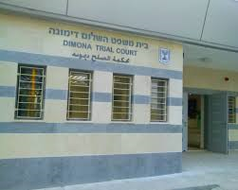
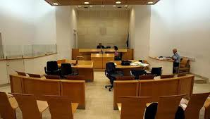
בית משפט השלום
שופט אחד
נמצא בכל עיר בינונית או גדולה (30 בכל הארץ)
תחום השיפוט בתביעות שנעשו באזור שיפוטם בלבד.
במשפט פלילי דן בעבירות של עוון, חטא ופשע שהעונש עליהן הוא עד 7 שנות מאסר
במשפט אזרחי דן בתביעות שהערך הכספי אינו עולה על סכום שנקבע ומתעדכן

Slide 36
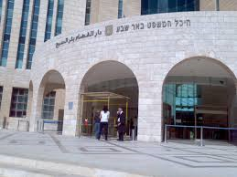
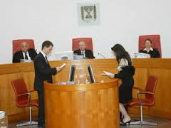
בית משפט מחוזי
שופט או שלושה שופטים
קיימים 6 בתי משפט מחוזיים: בירושלים, בתל אביב, בחיפה, בבאר שבע , לוד ובנצרת
במשפט פלילי: עברות שעונשן עולה על 7 שנות מאסר (כמו רצח).
בעניינים אזרחיים הוא דן בתביעות בסכום של יותר מ- 2.5 מיליון שקלים
דן בערעור על פסקי דין של בית המשפט השלום

Slide 37
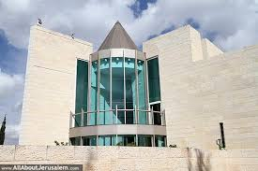
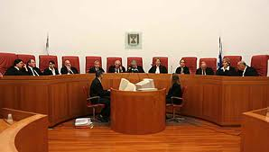
בית משפט העליון
מקום מושבו הוא בירושלים
בית המשפט העליון יושב בדרך כלל בהרכב של 3 שופטים ועד 15 שופטים במקרים חריגים ובראשה עומד נשיא בית המשפט העליון.
בית המשפט הגבוה לערעורים
ומתפקד גם כבית המשפט הגבוה לצדק (בג"ץ ) בו האזרח תובע את המדינה על עוול שנעשה לו

Slide 38
סוגי משפט
קריטריונים להשוואה | משפט חוקתי | משפט פלילי | משפט אזרחי
תחום המשפט | מערכת כללים ונורמות המסדירה את פעולתן של רשויות השלטון. מבטא את העקרונות והערכים של המדינה כלומר: משפט כזה מתקיים כשאדם טוען שאחת מרשויות המדינה פגעה בו פגיעה לא צודקת. משפטים חוקתיים מתקיימים אך ורק בבית המשפט הגבוה לצדק (בג"ץ). | תחום הכולל דינים וחוקים העוסקים בשמירה על החוק בהבטחת הסדר ושלום הציבור ובטחונו | תחום משפטי העוסק בהסדרת היחסים שבין האזרחים
מי תובע? | האדם תובע את השלטון | המדינה תובעת את האזרח כי עבר על החוק | אדם תובע אדם אחר או חברה. חברה תובעת חברה.
ענישה | דרישה מרָשׁוּת המדינה לשנות את פעולתה | מאסר ואו קנס כספי בהתאם לחומרת התביעה | לרוב תביעת פיצויים או מילוי החוזה/ הסכם.

Slide 39
אי תלותה של הרשות השופטת
הרשות השופטת היא רשות עצמאית ובלתי תלויה ביתר רשויות השלטון,
השופטים בביצוע תפקידם ובהפעלת שיקולם אינם כפופים לאיש , זולת מרות החוק.
החשיבות:
מבטיחה את קיום שלטון החוק ומנהל תקין במדינה הדמוקרטית
קיום משפט הוגן ושיפוט ע"פ החוק, הצדק והשוויון.
בשיפוט אובייקטיבי וניטרלי מטפחת הרשות השופטת את אמון הציבור במערכת המשפט.

Slide 40
כללים שמטרתם להבטיח את עצמאותה ואי תלותה של הרשות השופטת:
הכנסת אינה יכולה לבטל פסק דין שקבע בית משפט.
עקרון הסוב-יודיצה
בכל נושא הנדון בבית המשפט, כלי התקשורת רשאים לפרסם מידע עובדתי על הנושאים המובאים בפני בית המשפט ועל מהלך הדיונים בהם, אך ללא נקיטת עמדה.
מטרת עיקרון זה היא להבטיח הליך משפטי הוגן, למנוע השפעה ולחץ על בית המשפט מצד התקשורת ורשויות השלטון בנושאים נדונים שבית המשפט טרם קבע את פסיקתו בעניינם.

Slide 41
3. תנאי העסקתם של השופטים
בחוק נקבעו תנאים מיוחדים להעסקת השופטים כדי לשמור על אי תלותה של הרשות השופטת ולמנוע מהשופטים לחצים פוליטיים מצד רשויות השלטון ובכלל:
שכר השופטים –גבוה ונקבע ע"י וועדת הכספים של הכנסת.
השכר גבוה יחסית, כי אסור לשופטים לעסוק בכל עיסוק נוסף.
תקופת כהונה – שופט מכהן בתפקידו עד גיל הפרישה שהוא גבוה מהרגיל- 70. אולם, בית דין משמעתי לשופטים הכולל שופטים בלבד, רשאי לבטל מינוי של שופט במקרים יוצאים מהכלל כמו: מחלה.
מקום כהונה –של שופט קבוע ולא מעבירים אותו ממקומו בניגוד לרצונו אלא בהחלטה של בית הדין המשמעתי ובהסכמת נשיא בית המשפט העליון.
המטרה: למנוע לחצים על השופט באמצעות איום בשינוי מקום הכהונה.
חסינות השופטים – לשופטים יש חסינות.
הם מוגנים מפני תביעות בשל הוצאת לשון הרע, ואין פותחים בחקירה פלילית
נגד שופטים אלא בהסכמת היועץ המשפטי לממשלה.
הדחת שופט נעשית בגין עבירות חמורות ולא בין תוכן פסקי הדין שלו.
אסור לשופט לשמש בכל תפקיד פוליטי

Slide 42
4. מינוי השופטים
על מנת למנוע לחצים פוליטיים מצד רשויות השלטון על הרשות השופטת ועל מנת להבטיח את עצמאותה ואי תלותה של הרשות השופטת
בחירת השופטים נעשית על ידי וועדה אשר מונה תשעה חברים
הרכב הוועדה:
נציגים מהרשות השופטת: נשיא ביהמ"ש העליון + שני שופטים מביהמ"ש העליון.
2 נציגים מהרשות המבצעת: שר המשפטים ושר נוסף שקובעת הממשלה.
מהרשות המחוקקת: 2 ח"כים (בד"כ, 1 מהאופוזיציה ו- 1 מהקואליציה).
2 נציגים של לשכת עורכי הדין.
החברים בוועדה יוצרים איזון בין הייצוג של הרשות המחוקקת ובין הייצוג של הרשות המבצעת.
לבחירת שופטים לבית המשפט העליון נדרש רוב מיוחס של שבעה מתוך תשעת חברי הוועדה. דיוני הוועדה הם סודיים, אולם הוועדה חייבת לפרסם את שמות השופטים שנבחרו 21 יום לפני מינוים על ידי נשיא המדינה.
תקופה זו מאפשרת לציבור להציג את הסתייגותו מהמועמדים הנבחרים.

Slide 43
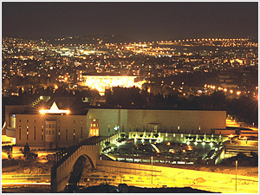
בית המשפט הגבוה לצדק (בג"ץ):
בית משפט זה עוסק אך ורק במשפט חוקתי: משפט שבו אדם פרטי מתלונן על פגיעה לא מוצדקת שרשויות המדינה / השלטון פגעו בו.
תפקידו של בג"ץ להעניק סעד משפטי לפונים אליו(לאדם, לקבוצות מיעוט או למוסד במדינה), אם הוא סבור שהרשות נהגה שלא בצדק, חרגה מסמכותה החוקית, הפעילה סמכותה בשרירות, פעלה שלא על פי חוק או פעלה בחוסר תום לב.
תפקידו לשמור על זכויות האדם ועל הזכויות של קבוצות מיעוט בישראל.
לשמור על עקרונות היסוד של המדינה וביקורת שיפוטית על השלטון
בג"ץ רואה עצמו כממונה העליון על שמירת עקרונות היסוד כגון עקרון שלטון החוק או היותה של מדינת ישראל מדינה יהודית ודמוקרטית
משמש ערכאה ראשונה ואחרונה בסוגיות בהן הוא מטפל.

Slide 44
בג"צ פועל באמצעות צווים שמבטלים החלטות או פעולות של רשויות המדינה:
א. צו על תנאי
צו של בג"צ המורה לרשות המשיבה בעתירה להופיע בפני בג"צ ולהציג את עמדתה לגבי העתירה.
ב. צו ביניים
צו של בג"צ למשיבה בעתירה להקפיא את המצב הקיים עד לסיום הדיון בעתירה )ניתן במקרים בהם
מדובר בצעדים בלתי הפיכים של הרשויות.
ג. צו החלטי
צו הניתן בסיום הדיון בעתירה ומשמעו קבלת העתירה על ידי בג"צ, ביטול החלטת הרשות והנחייה
כיצד לפעול.

Slide 45
דוגמא
בג"ץ מירון נגד שר העבודה
ב-6 בנובמבר 1969 קיבלה מליאת רשות השידור (שידור ציבורי ממלכתי של מדינת ישראל בטלוויזיה וברדיו)החלטה לקיים שידורי טלוויזיה במשך כל ימות השבוע ולהפר את הסטטוס-קוו בעניין עבודה בשבת.
על מנת לקיים החלטה זו פנתה רשות השידור למשרד העבודה בבקשה לקבל היתר הניתן על ידי ידידיה אהרונסון, מפקח בכיר במשרד העבודה שקיבל את ההחלטה לאחר הסכמה עם שר העבודה דאז, יוסף אהרון אלמוגי, כי אי-מתן ההיתר יפגע באינטרס הציבורי ועל כן ניתן להעסיק עובדים בשבת.
בעקבות היתר זה הגיש הרב והדיין שמחה מירון עתירה כנגד משרד העבודה בבקשה לבטל את ההיתר להעסיק יהודים בשבת.
בעתירה שפט הרכב של חמישה שופטים ברשות נשיא בית המשפט העליון בזמנו, שמעון אגרנט.
בסיום הדיון הכריעו השופטים פה אחד נגד מירון ופסקו כי העסקת עובדים בשבת למען מטרה ציבורית היא קבילה.

Slide 46
דוגמא
פרסום תמלילי ישיבות הקורונה
הוגשה עתירה בינואר 2021 על-ידי מספר גופי תקשורת, בהם גלובס, הארץ, כלכליסט, התנועה לחופש המידע ועו"ד שחר בן מאיר.
עתירה לחשיפת תמלילי דיוני הממשלה להתמודדות עם משבר הקורונה והטלת המגבלות.
טענת העותרים היא כי יש לפרסם את הפרוטוקולים בשל חשיבותם הציבורית, וכי מדובר במשבר אזרחי ולא ביטחוני.
באוקטובר 2022 הוציאו נשיאת העליון אסתר חיות והשופטים יצחק עמית וג'ורג' קרא צו נגד הממשלה המורה לה להסביר מדוע לא נמסרים תמלילי ישיבות הממשלה בקשר לניהול משבר הקורונה.

Slide 47
אקטיביזם שיפוטי* בקרב שופטי בית המשפט העליון קיימות שתי גישות שונות:
* הגישה האקטיביסטית
הגישה הפורמליסטית
כאשר שופטים בפסיקתם מפרשים את החוקים ונותנים להם משמעות על פי הערכים הדמוקרטיים המקובלים בחברה בעת מתן פסק הדין.
בהיעדר חוק מפורש, הם יוצרים חקיקה שיפוטית באמצעות פסקי הדין הנשענים על העקרונות והערכים של המדינה לפי הבנתם. כך, הגישה האקטיביסטית יצרה מעין מגילת זכויות אדם ואזרח שיפוטית בישראל, כלומר מגילת זכויות אדם ואזרח שבית המשפט קבע, באמצעות פסיקותיו, בעניינים שהמחוקק לא קבע או קבע באופן לא ברור.
לדוגמא: שופטים אקטיביסטים עוררו את רוגזם של החרדים, למשל, בפסיקות שונות שעסקו ביחסי דת ומדינה, כמו בהגנה על הזכות לשוויון - אישור תפילה לנשים עטופות בטלית בכותל המערבי או אישור הורות של שתי אימהות.
לסיכום:
מדיניות מרחיבה של בית המשפט בהתערבותו בפעולות הרשות המבצעת והמחוקקת
באה לידי ביטוי בבחינת סבירות שיקול הדעת של הממשלה במינויים ובהחלטות שונות ובמהפכה החוקתית
נתונה בוויכוח ציבורי-ערכי במדינת ישראל
כאשר שופטים אוכפים את החוקים ככתבם וכלשונם, וסבורים כי כשאין חוק מפורש בעניין הנדון בבית המשפט עליהם להימנע משפיטה. במקרים כאלה, פונה בית המשפט לרשות המחוקקת, הכנסת, כדי שתחוקק חוק חדש או תתקן את החוק הקיים ואינו ברור דיו.

Slide 48

אקטיביזם שיפוטי
נגד
בעד
1. פסילת חוקים על ידי בית המשפט פוגעת בעקרון שלטון העם, שכן העם הסמיך את הכנסת לחוקק חוקים וביטול חוקים על ידי בית המשפט פוגע הלכה למעשה ברצון העם ונבחריו
2 .תפקיד הרשות השופטת הוא לדון בתחום השפיטה ולא החקיקה, התערבות בית המשפט בחקיקה פוגעת ומחלישה את הרשות המחוקקת, דבר שאינו בהכרח בתחום סמכותו ולמעשה מנוגד לעקרון הפרדת הרשויות.
3 .חריגה מסמכות. התערבות בית המשפט במינוי שרים ובעלתי תפקידים בשירות הציבורי נתונה בסמכות ראש הממשלה והתערבות בג"ץ במינויים עלולה לפגוע בסמכות נבחרי הציבור בקביעת בעלי התפקידים הפוליטיים והביצועיים שאמורים להוציא לפעול את מדיניות הממשלה והעומד בראשה שנבחרו על ידי הציבור.
4 .פגיעה באינטרס הציבורי. קידום עקרונות הדמוקרטיה וההגנה על זכויות האדם על ידי בית המשפט נעשות לא פעם בניגוד לאינטרסים הביטחוניים, המדיניים ותוך פגיעה באופייה היהודי של מדינת ישראל, בניגוד לרצון העם.
1.בית המשפט מגן על עקרונות זכויות האדם, הדמוקרטיה ושלטון החוק דבר המחייב את הרשות המחוקקת והמבצעת לפעול על פי עקרונות אלו כדי לעמוד בהכרעת בג"ץ.
2 .בית המשפט משמש כביטוי לרצון העם, הגבלת השלטון ושמירה על האינטרסים ארוכי הטווח של החברה, בעוד נבחרי הציבור מייצגים לא פעם אינטרסים פוליטיים קצרי טווח.
3 .החלטות השופטים הן אובייקטיביות, מקצועיות ונקיות משיקולים זרים ומבוססים על עקרונות הצדק, היושר וההגינות וללא שום התערבות של שיקולים זרים או פוליטיים, בשונה משיקוליהם של נבחרי הציבור הכפופים לאילוצים פוליטיים.

Slide 49
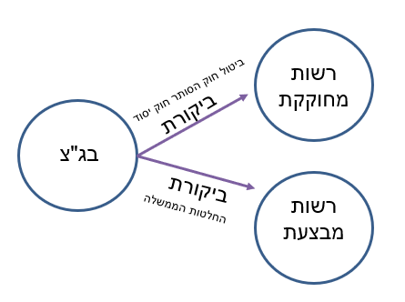
ביקורת שיפוטית:
ביקורת של מערכת המשפט (בדרך כלל על ידי בג"צ) על הרשות המחוקקת ועל הרשות המבצעת.
מתבטאת בישראל מאז המהפכה החוקתית(בשנת 1992 ) במידה רבה ע"י פסילת חוקים הסותרים חוקי יסוד.
סמכות בית המשפט לביקורת שיפוטית והיקפה הראוי שנויים
במחלוקת ציבורית

Slide 50
דוגמא
בג"ץ מתווה הגז
המתווה כלל תשעה פרקים שפירטו את כוונות הממשלה לגבי ניהול משק הגז הטבעי.
הפרק הראשון הכיל קבוצה של חמישה פטורים לחוק ההגבלים העסקיים שהממשלה הציעה לאפשר לזכייני רישיון "לווייתן".
סעיפים בהמשך המתווה הציעו לזכייני רישיונות "לווייתן" ו"תמר" פטורים מחובות מסוימות שקבע המחוקק בחוקים האלה: חוק הנפט, חוק פיקוח על מחירי מצרכים ושירותים, חוק משק הגז הטבעי" וחוק מיסוי רווחים ממשאבי טבע.
הפטורים לחוק ההגבלים העסקיים ניתנו על סמך סעיף 52 בחוק, שמאפשר לשר הכלכלה לתת פטורים להסדרים כובלים מטעמים של מדיניות חוץ וביטחון המדינה. בתמורה לפטורים אלה, החברות התחייבו לפתח את מאגר "לווייתן" ולהתחיל באספקת גז טבעי תוך 48 חודשים ממתן הפטורים לפי סעיף 52.
בפברואר 2016 התקיים דיון בבג"ץ בארבע עתירות שהוגשו נגד המתווה.
ב-27 במרץ 2016 פסק בג"ץ על ביטולו של מתווה הגז.

